Slide 1
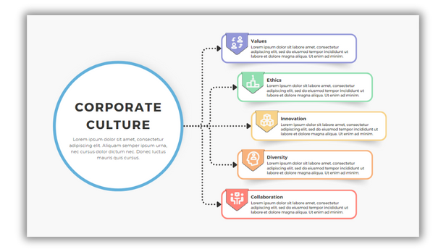
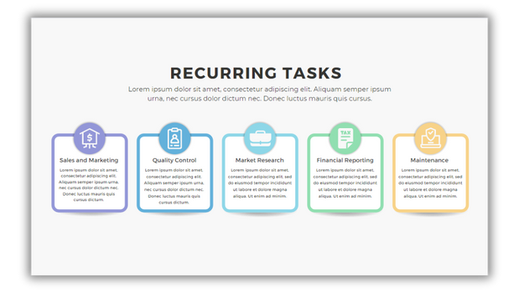




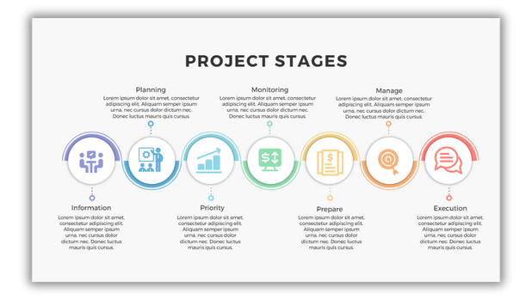
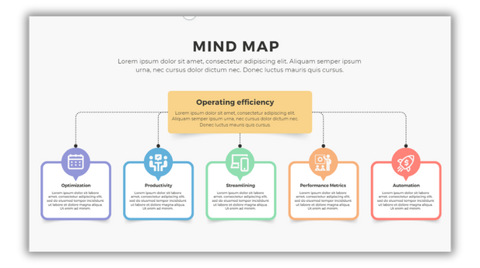
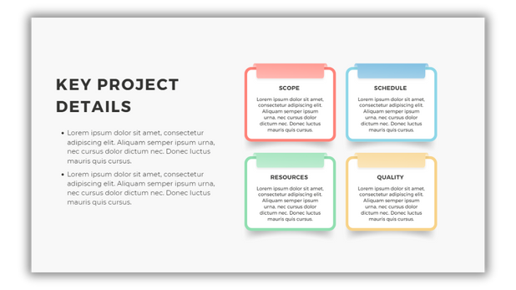


FUNCIONAMIENTO DE LISTAS ENLZADAS

Slide 2

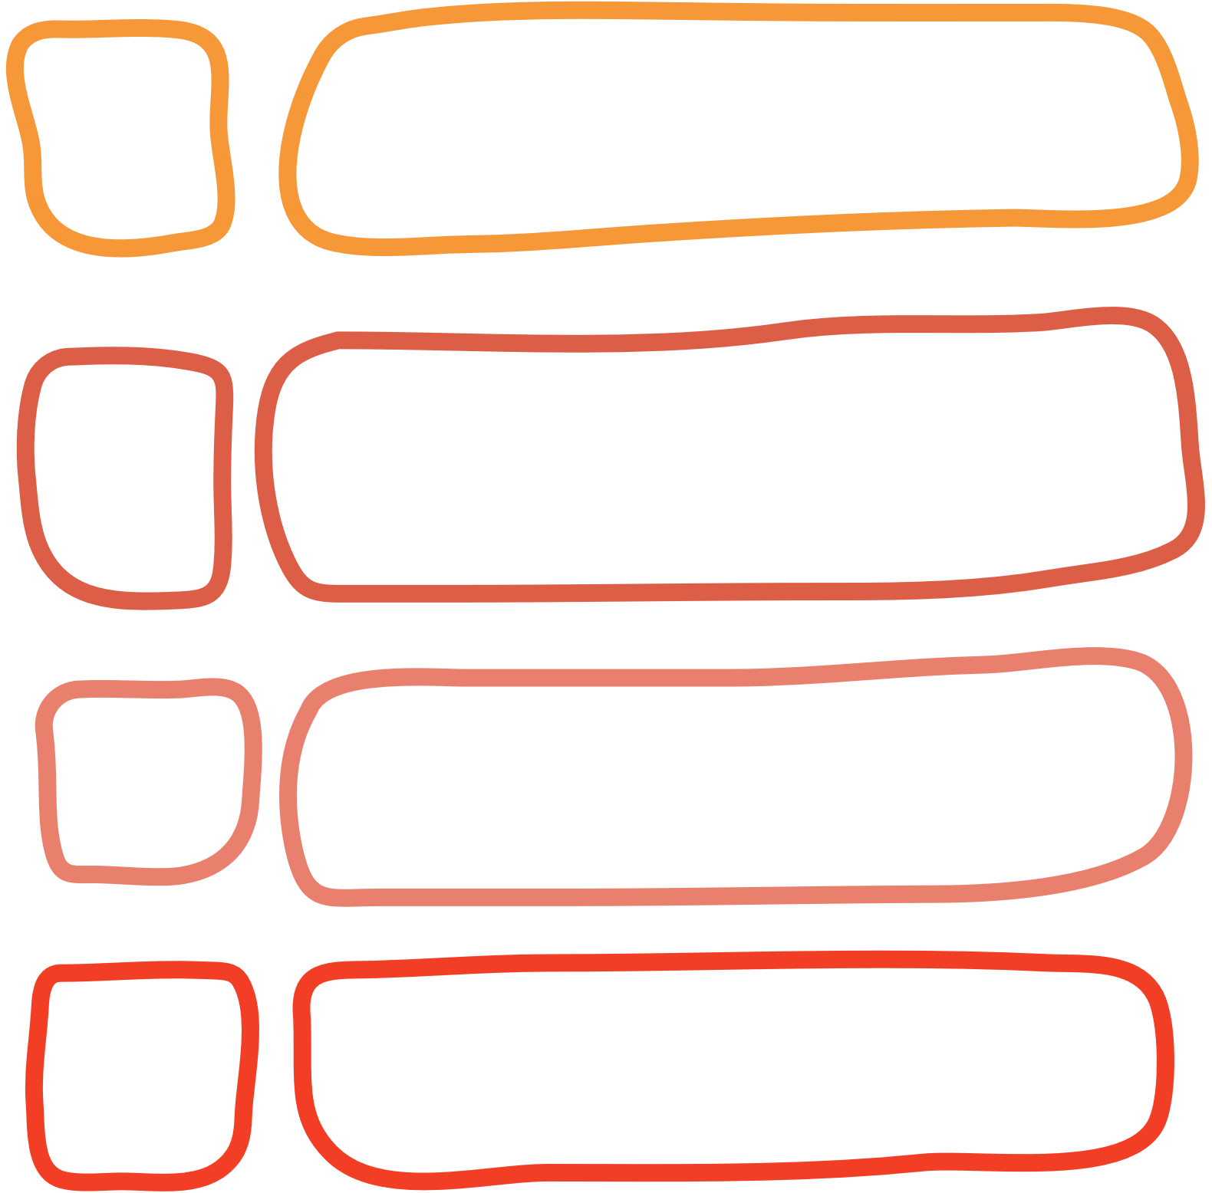
CREACIÓN DE LA LISTA
Lista
none
Para comenzar, se debe de crear una lista, al no tener
datos estará vacía, en este caso la lista apunta a “none”
o a un elemnto vacio ya que no hay nada a lo que apuntar.

Slide 3
INSERCIÓN DEL PRIMER ELEMENTO
Lista
2111
3
none
La lista ahora apunta a la referencia del primer elemento, por lo cual a este pirmer elemento se le conoce como “Head”
Ahora el primer elemento que hemos creado apunta a “none”, ya que no lo precede ningun otro elemento, el Numero 3 se ha guardado en la “posicion” 2111 en la memoria y es a esa posicion donde la lista apunta y es por donde accederemos a la lista de ahora en adelante.

Slide 4
INSERCIÓN DE UN ELEMENTO AL INICIO DE LA LISTA
Lista
2111
Una vez que tenemos una lista con elementos y queremos añadir un elemento al principio es algo sencillo, la lista debera de cambiar el puntero del primer elemento existente al elemento creado.
3
1552
1552
8
1010
1010
10
none
Por ejemplo añadiremos el numero 1 con una direccion 3821

Slide 5
INSERCIÓN DE UN ELEMENTO AL INICIO DE LA LISTA
Lista
3821
1
2111
Se ha sustituido el primer elemento por el deseado y ha tomado la direccion del elemento que ahora toma el segundo puesto
2111
3
1552
1552
8
1010
1010
10
none

Slide 6
INSERCIÓN DE UN ELEMENTO AL FINAL DE LA LISTA
Lista
2111
Para insertar un elemento al final de la lista es de igual manera sencillo, se recorre la lista en busca del elemento que que apunta a “none”, una vez encontrado se toma el elemento que se quiere ingresar y se añade y el elemento que antes tomaba el ultimo puesto, ahora toma la direccion para nuestro elemento añadido
3
1552
1552
8
1010
1010
10
1563
1563
15
none

Slide 7















Lista de objetos

Slide 8
ELIMINACION DE ELEMENTOS
Lista
2111
3
1552
Para la eliminacion es sumamente sencillo, si se quiere eliminar el primer elemento, simplemente se recorre la lista hasta el segundo elemento luego se accede al “head” y es reemplazado por los datos tomados
1552
8
1010
1010
10
1563
1563
15
none

Slide 9
ELIMINACION DE ELEMENTOS
Lista
1552
8
1010
Si quisieramos eliminar el ultimo elemento, es decir, el elemento conocido como “tail”, simplemente se recorre la lista hasta encontrar el elemento que apunta a “none” y se elimina y el elemento que lo antecede toma la direccion “none”
1010
10
1563
1563
15
none

Slide 10
ELIMINACION DE ELEMENTOS
Lista
1552
8
1010
Y finalmente para eliminar un elemento en una posicion cualquiera, simplemente se recorre la lista hasta la posicion deseada y tomando un elemento mas, para que de esta manera se tome el dato de el elemento precedente y se pueda sustituir en el antecedente.
1010
10
none

